Slide 1

基于HIS系统的门诊病历编辑器的设计
计算机82 邓嘉铭
2022年6月

Slide 2

01
项目背景及技术介绍
02
系统设计
03
系统实现
目 录
04
功能展示
05
总结和未来展望

Slide 3
PART 01
项目背景及技术介绍

Slide 4
目前流行的Word编辑器，对医生用户来说，使用方便但正确性校验差，降低了效率和增加了校验的成本和时间。通过word文档存储病历占用的空间很大，成本较高。
为了解决这个问题，我设计并实现一款结构型电子病历编辑器，提供了设计病历模板和编辑病历的功能。该编辑器的实现，可以减少医院医生的校对工作量，提高医生编辑的质量和效率。
项目背景

Slide 5

技术介绍
React框架
本项目的前端使用React框架。React是个用户构建web界面的Javascript库，是世界上最受欢迎的前端框架之一
选择React的理由：
1. React把不同的功能模块分成不同的函数式组件，每个组件可以被多
次使用，符合本项目中控件需要多次使用的需求
2. React会监听页面是否变化，如果有变化会自动刷新页面更新数据，符合本项目在页面上实时填写病人数据和使用控件的需求

Slide 6

技术介绍
Gin框架
本项目的后端使用Gin框架。Gin是构建HTTP Web后端的Goland框架，是最受欢迎的后端框架之一。
选择Gin的理由：
1. 路由响应快速。路由不使用反射而是基于Radix树，内存占用小；路由库基于HTTProuter实现，速度提升了很多。
2. 支持JSON解析与验证。方便制作出Restful的API，即通过URL定位资源，通过HTTP描述操作。

Slide 7

技术介绍
SQL Server数据库
本项目使用SQLServer作为数据库。SQL Server是微软推出的广受欢迎的关系型数据库。
选择SQLServer的理由：
1. 性能卓越。本项目是在windows系统下运行的，SQL Server可以充分利用windowsnt的优势，性能高超
2. 有其他主流数据库共有的优点。例如支持事务，提供错误恢复服务，索引功能等。

Slide 8
PART 02
系统设计

Slide 9
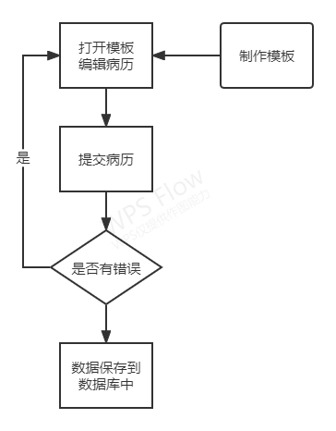
系统设计
编辑病历、设计模板业务流程图
业务分为两个部分
1）设计模板。设计人员在系统中制作模板并把模板上传到数据库中
2）医生接诊。医生打开一个可用的模板或病人的历史病历，编辑完成后尝试提交，如果没有错误则提交成功，否则提交失败，系统自动把病历的数据导出并存储到数据库中，完成结构化存储

Slide 10
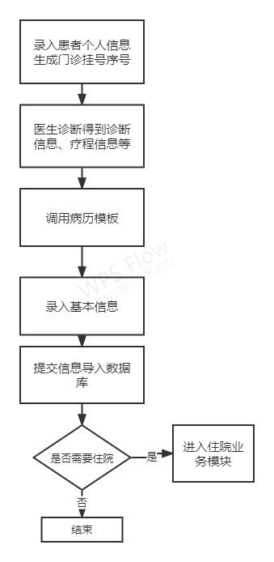
系统设计
门诊业务流程图
业务分为四个部分
1）挂号。患者在前台挂号，录入个人信息，系统自动生成唯一的门诊挂号序号，在门诊挂号表中插入一条记录，包括门诊挂号序号（主键）和患者录入的信息
2）医生接诊。医生经过诊断得到病人的病理信息和病情判断，得到诊断信息、疗程信息和费用信息
3）录入基本信息。调用病历编辑器完成编辑并提交
4）确定是否有住院需求。如果有则进入住院业务模块

Slide 11
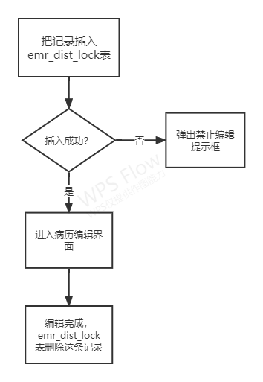
系统设计
分布式锁原理图
患者可能在多位医生手下就诊，同一时间可能不只一位医生在编辑患者的病历，因此有必要保证有且仅有一位医生在同一时间拥有编辑的权力
分布式锁利用数据库表的主键不能重复的原理，每次医生打开患者病历时尝试在emr_dist_lock表中插入门诊挂号序号、医生姓名和时间，如果有表中有同样的门诊挂号序号则弹出禁止编辑的提示框，否则进入编辑界面

Slide 12
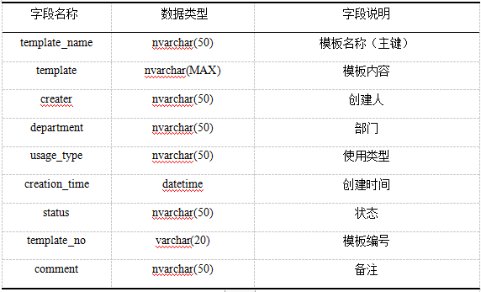
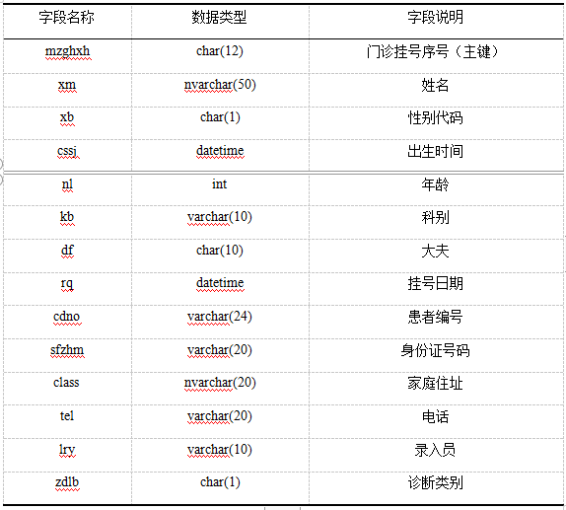
系统设计
数据库设计
病历模板记录表
门诊挂号记录表

Slide 13
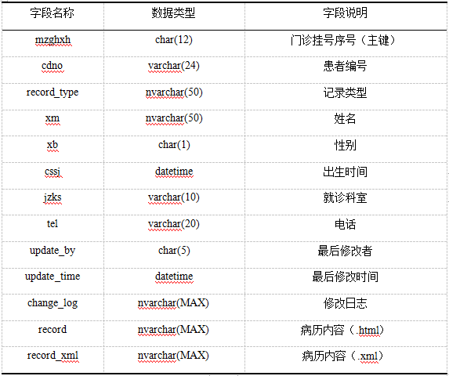
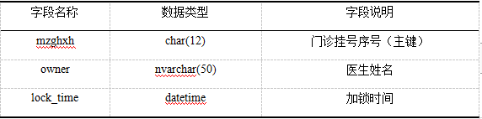
系统设计
数据库设计
分布式锁记录表
门诊历史病历记录表

Slide 14
PART 03
系统实现

Slide 15
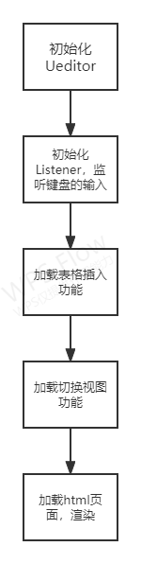
系统实现
文本编辑器实现流程图

Slide 16
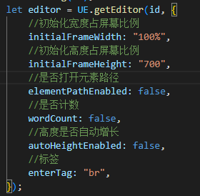
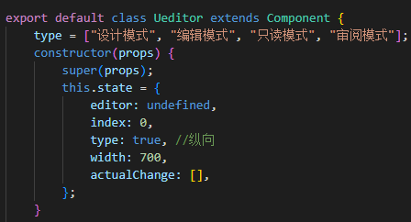
系统实现
文本编辑器Ueditor实现代码节选
初始化Ueditor
设计Ueditor的一些参数

Slide 17
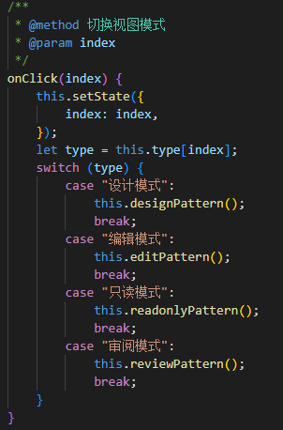
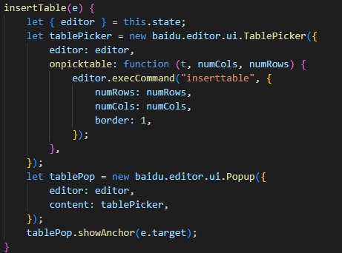
系统实现
文本编辑器实现
插入表格的函数
切换视图的函数

Slide 18
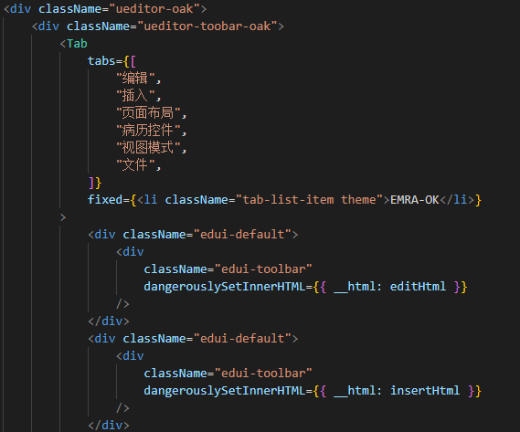
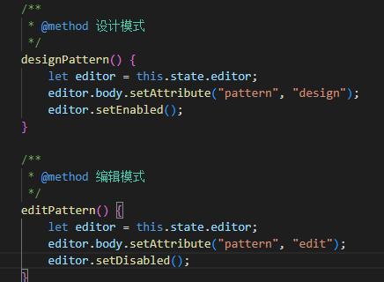
系统实现
文本编辑器实现
设置模式的函数--以设计和编辑模式举例，调用Ueditor的函数setAttribute设置模式。
文本编辑器的HTML页面

Slide 19
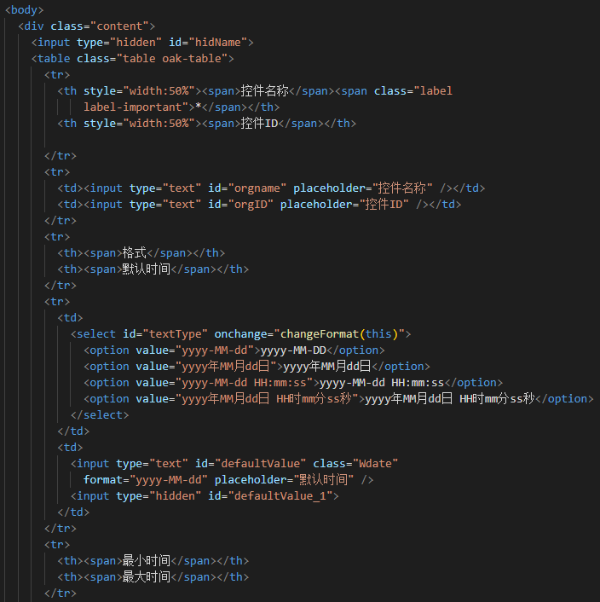
系统实现
病例模板设计
控件实现，以日期控件为例。
控件本质上是一个html，主要是用tr和th标签组合成表格的形式。
设计人员通过填入一些参数来使用控件。

Slide 20
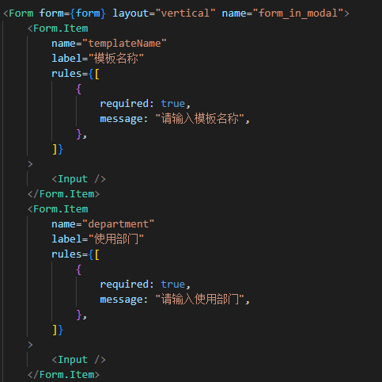
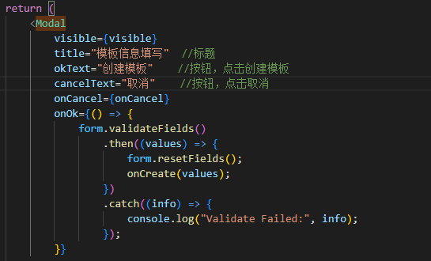
系统实现
病例模板设计
使用Ant Design的Modal组件，点击则弹出一个小会话框，进入模板创建界面。
设计模板需要填写模板名称、使用部门、类别、制作人、录入码、模板状态、说明。本段代码截取一部分。

Slide 21
PART 04
功能展示

Slide 22
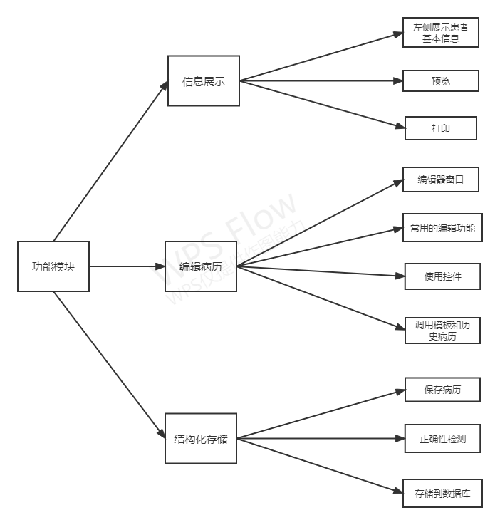
功能展示
功能总览
功能模块主要分为三个部分，即信息展示、病历编辑和病历存储

Slide 23
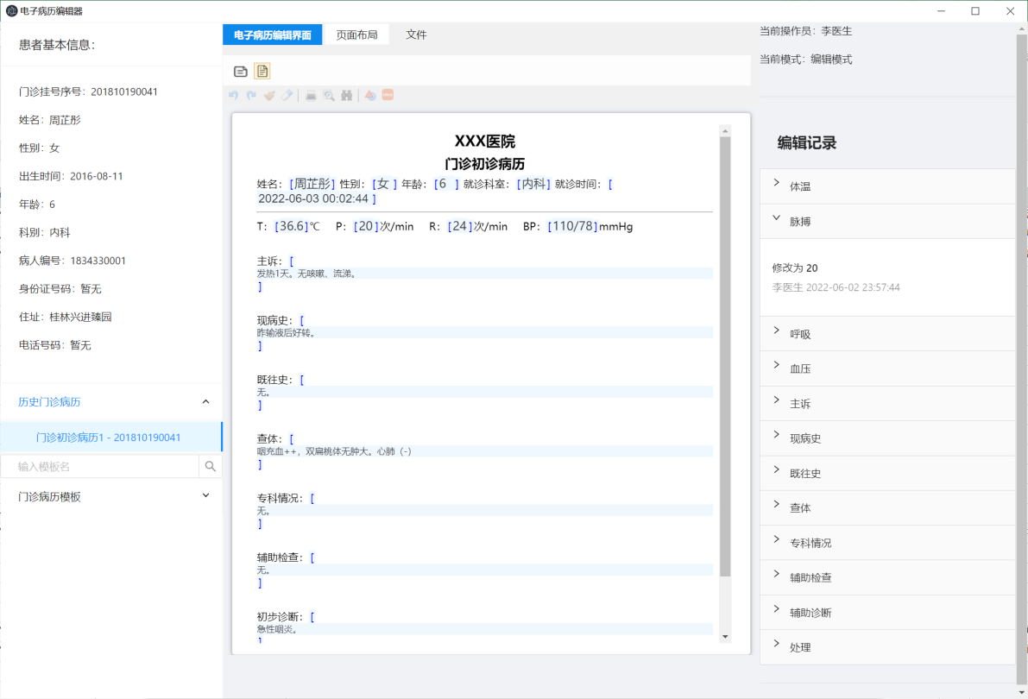
功能展示
病历编辑器总览

Slide 24
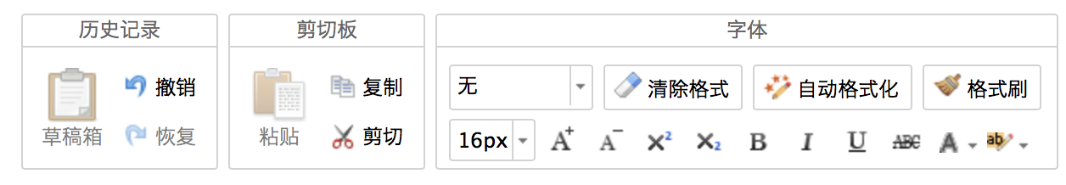
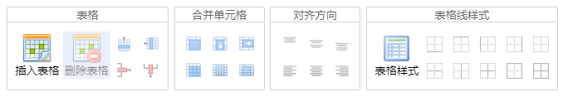
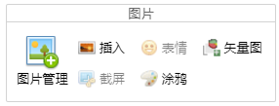
功能展示
编辑器
编辑功能提供了本编辑器和word在打字上几乎一样的功能
支持插入表格，方便记录病人体温、血压等生理数据
支持插入图片，方便插入X光片等

Slide 25
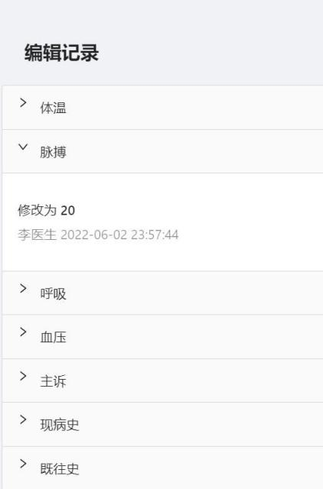
功能展示
留痕
保存上一位医生修改的数据和修改时间

Slide 26
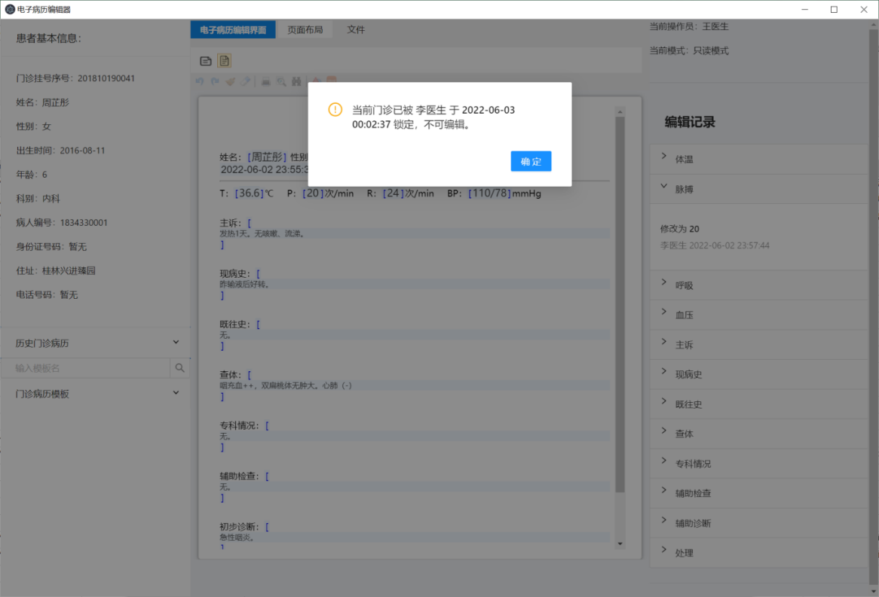
功能展示
分布式锁
支持打开病历的自动加锁功能。保证了同一时间只有一位医生拥有编辑病历的权利。

Slide 27
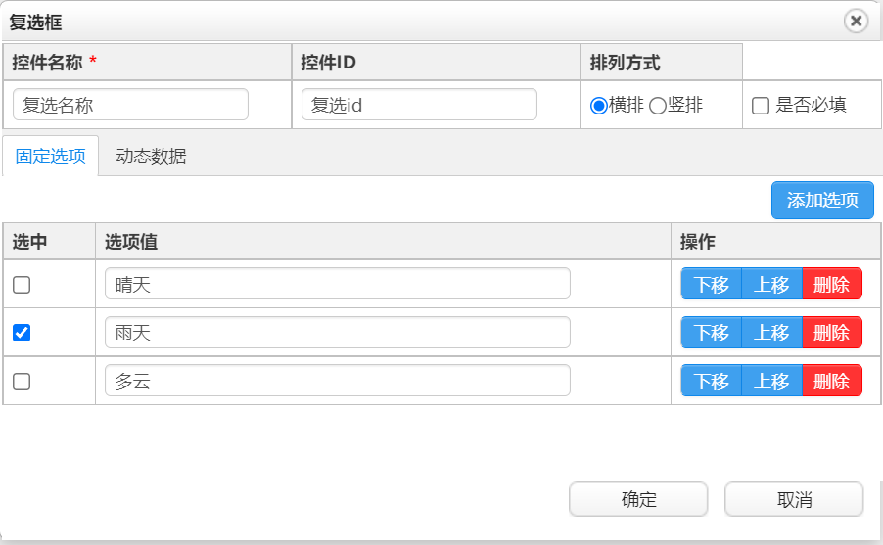
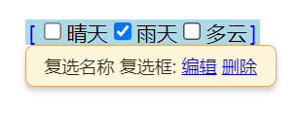
功能展示
复选框控件
模板设计人员需要填写控件名称、控件ID、排列方式、是否必填以及设计可以选择的内容
医生点击白色方框选择填写的内容

Slide 28
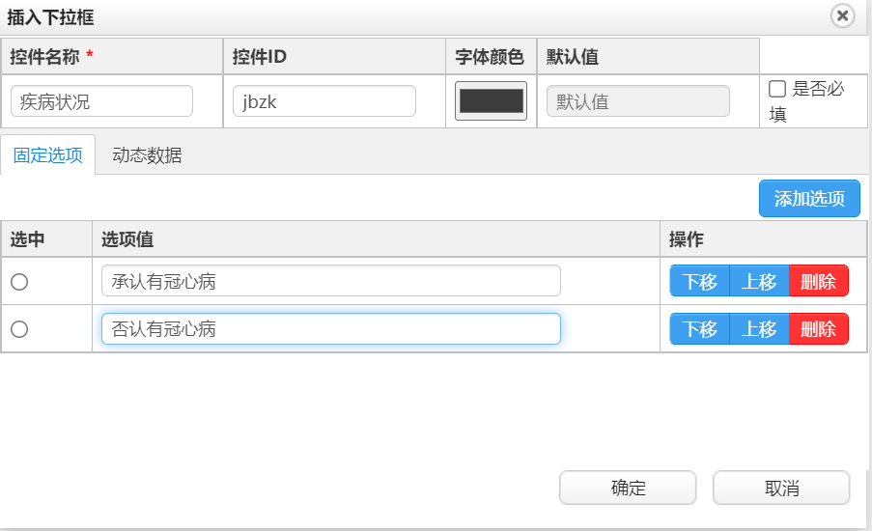


功能展示
下拉框控件
设计人员负责填写控件名称、控件ID、选择字体颜色、是否必填，以及添加数据
医生点击下拉框，选择一个选项作为填写内容

Slide 29
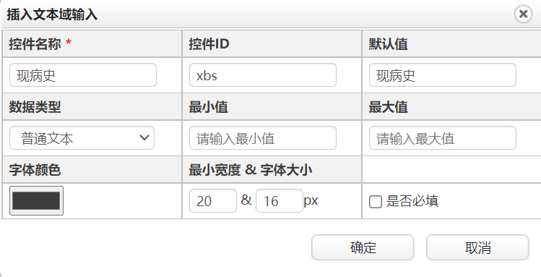

功能展示
文本输入框控件
设计人员负责填写控件名称、控件ID、默认值、允许输入的最小值和最大值、字体大小和是否必填，选择数据类型、字体颜色，其中数据类型有普通文本、数字和身份证号
医生点击改控件鼠标光标会出现在编辑位置，可以删除文字和添加文字

Slide 30
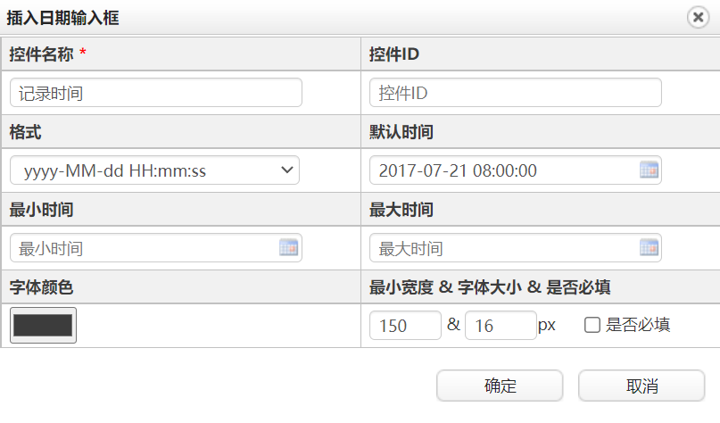
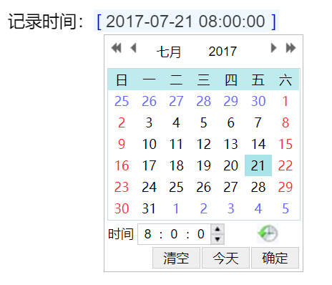
功能展示
日期控件
设计人员负责填写控件名称、控件ID、字体大小和是否必填，以及选择格式、默认时间、最小时间、最大时间和颜色
医生点击日期控件在日历中选择日期和时间

Slide 31
PART 05
总结和未来展望

Slide 32
实现了结构化病历存储
只存储病历的数据而不需要存储整张病历，极大地节省了内存空间。
实现了控件
控件的实现使得编辑病历十分便捷，并且控件内部的函数可以智能检测错误，增加了编辑效率和减少错误。
保留了word的基本编辑功能
使用富文本编辑器Ueditor，保持编辑方式和快捷键尽可能接近word，方便医生的使用。
实现了留痕、分布式锁等高级功能
留痕：保存上一位医生的编辑内容和医生姓名，帮助医生迅速回忆起上次诊断的过程。
分布式锁：不允许两位医生同时编辑一个病历，避免了编辑内容混乱的问题。
总结

Slide 33
1.制作知识库
把各个疾病的相关数据收集起来，制作成知识库，利用自然语言处理算法给各领域的医生提供更加专业的编辑提示和纠错
未来展望
2.设计更多的控件
设计更多的控件来帮助医生更高效地编写病历
3.数据展示更直观
把数据映射成动态图，可以帮助医生更直观地看到病人的问题

Slide 34
感谢我的毕业设计指导老师张亚明老师在这半年对我的指导和帮助！
致谢
感谢西安交通大学提供的优质平台和帮助！

Slide 35
谢谢大家
计算机82 邓嘉铭
2022年6月

